Slide 1

Кваліфікаційна робота на тему «Мобільний застосунок-компаньйон для походів у музей»
Савенка Нікіти Валерійовича
студента бакалаврату 4 р.н., НаУКМА, «Прикладна математика»
Науковий керівник – Кашпіровський Олексій Іванович

Slide 2
Мета та задачі дослідження
Метою роботи є розробка мобільного застосунка-компаньйона для відвідувачів музеїв, який надає персоналізовані рекомендації, використовуючи математичні методи аналізу даних.
Задачі для дослідження:
1. Використати TF-IDF для обробки текстової інформації та оцінки значимості термінів у контексті інтересів користувача.
2. Застосувати формулу косинусної схожості для порівняння векторів ключових слів профілю користувача та об’єктів музею.
3. Використати формулу Mean Squared Error (MSE) для аналізу результатів опитувань і визначення відповідності рекомендацій інтересам користувача.

Slide 3
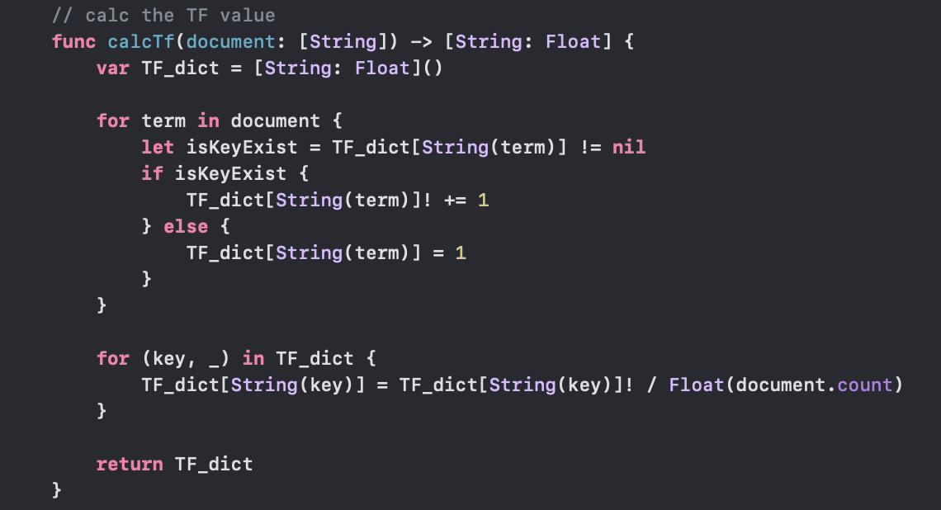
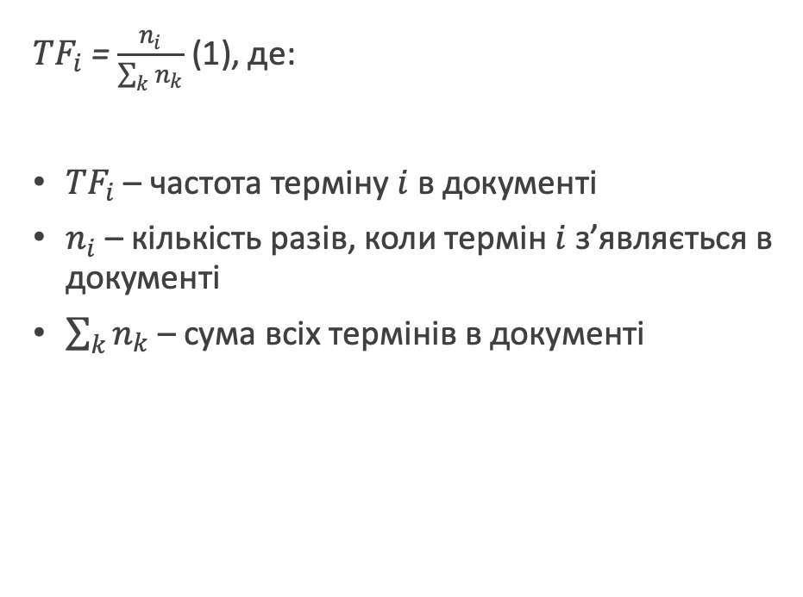
TF-IDF (1)
${TF}_{i}$ = $\frac{n_{i}}{\sum_{k}{n_{k}}}$ (1), де:
${TF}_{i}$ – частота терміну $i$ в документі
$n_{i}$ – кількість разів, коли термін $i$ з’являється в документі
$\sum_{k}{n_{k}}$ – сума всіх термінів в документі

Slide 4
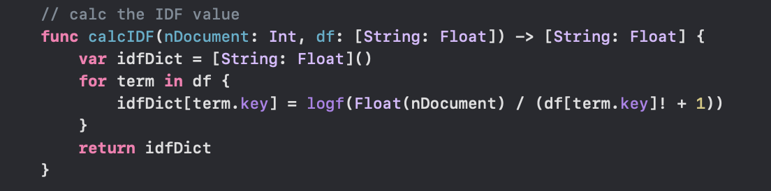
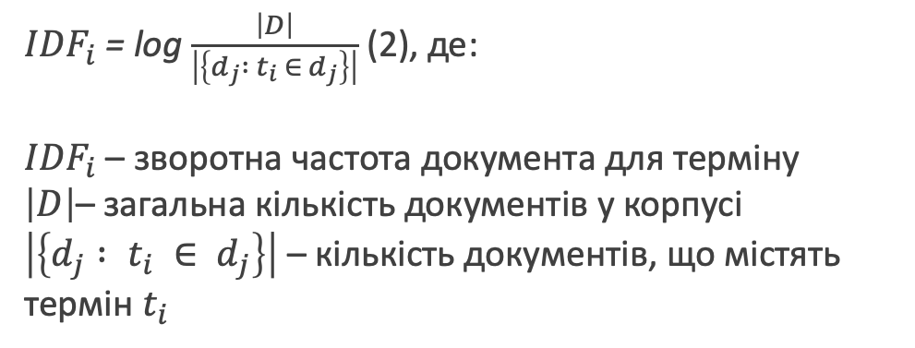
TF-IDF (2)
${IDF}_{i}$ = log $\frac{\left|D\right|}{\left|\left\{d_{j} : t_{i} ∈ d_{j}\right\}\right|}$ (2), де:
${IDF}_{i}$ – зворотна частота документа для терміну
$\left|D\right|$– загальна кількість документів у корпусі
$\left|\left\{d_{j} : t_{i} ∈ d_{j}\right\}\right|$ – кількість документів, що містять термін $t_{i}$

Slide 5
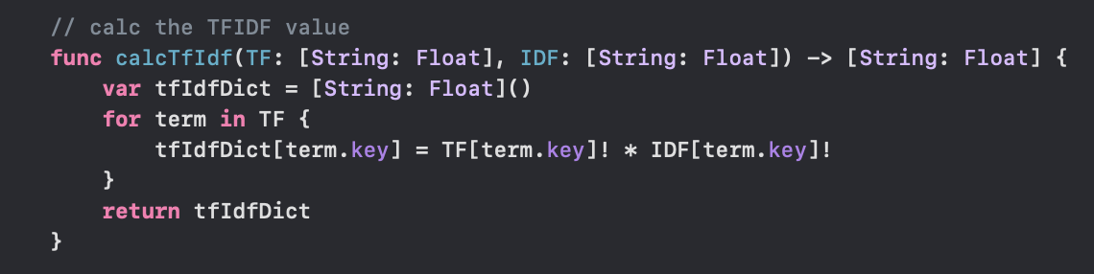
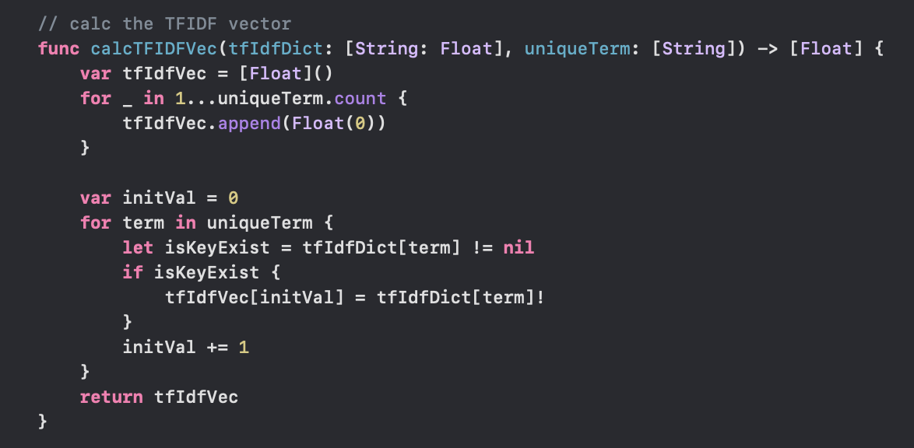
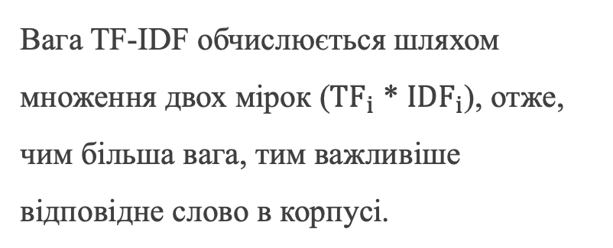
TF-IDF (3)
Вага TF-IDF обчислюється шляхом множення двох мірок (${TF}_{i}$ * ${IDF}_{i}$), отже, чим більша вага, тим важливіше відповідне слово в корпусі.

Slide 6
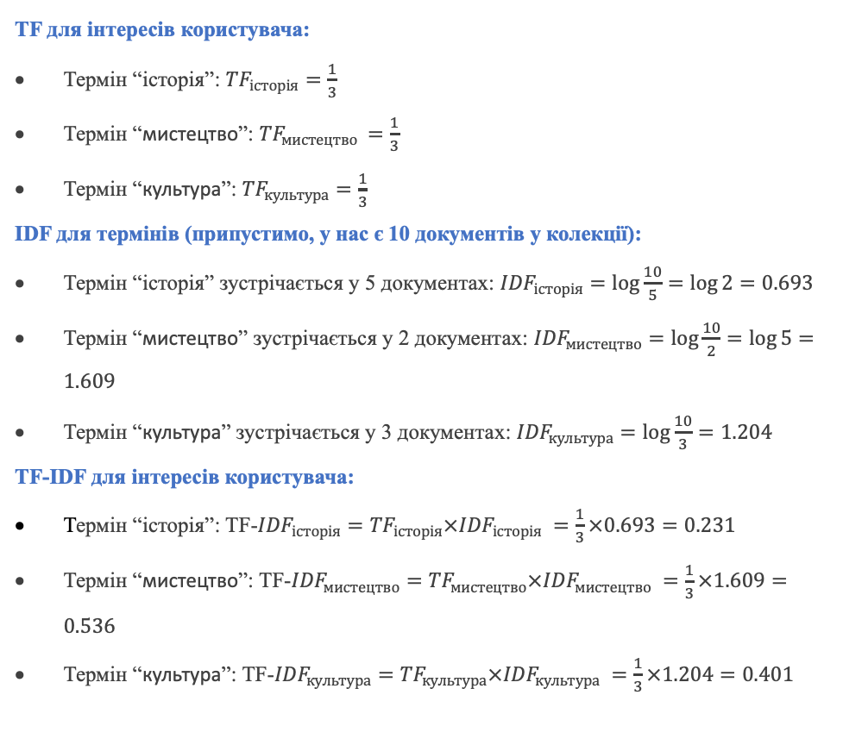
Приклад обчислення TF-IDF
TF для інтересів користувача:
Термін “історія”: ${TF}_{історія}=\frac{1}{3}$
Термін “мистецтво”: ${TF}_{мистецтво }=\frac{1}{3}$
Термін “культура”: ${TF}_{культура}=\frac{1}{3}$
IDF для термінів (припустимо, у нас є 10 документів у колекції):
Термін “історія” зустрічається у 5 документах: ${IDF}_{історія}=\log{\frac{10}{5}=\log{2}}=0.693$
Термін “мистецтво” зустрічається у 2 документах: ${IDF}_{мистецтво}=\log{\frac{10}{2}=\log{5}}=1.609$
Термін “культура” зустрічається у 3 документах: ${IDF}_{культура}=\log{\frac{10}{3}=1.204}$
TF-IDF для інтересів користувача:
Термін “історія”: TF-${IDF}_{історія}={TF}_{історія}×{IDF}_{історія} =\frac{1}{3}×0.693=0.231$
Термін “мистецтво”: TF-${IDF}_{мистецтво}={TF}_{мистецтво}×{IDF}_{мистецтво} =\frac{1}{3}×1.609=0.536$
Термін “культура”: TF-${IDF}_{культура}={TF}_{культура}×{IDF}_{культура} =\frac{1}{3}×1.204=0.401$
Інтереси користувача:
Інтереси користувача: “історія мистецтво культура”
Кількість термінів у інтересах користувача: 3
Опис експонату:
Опис експонату: "стародавня історія археологічні артефакти"
Кількість термінів в описі експонату: 4

Slide 7
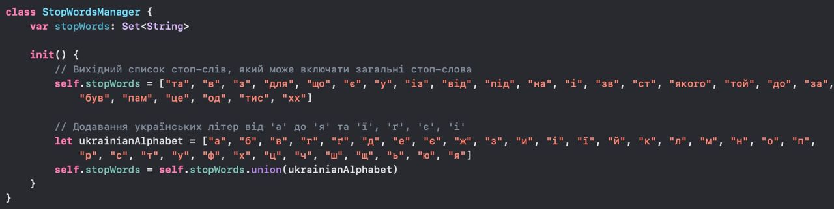
Список стоп-слів

Slide 8
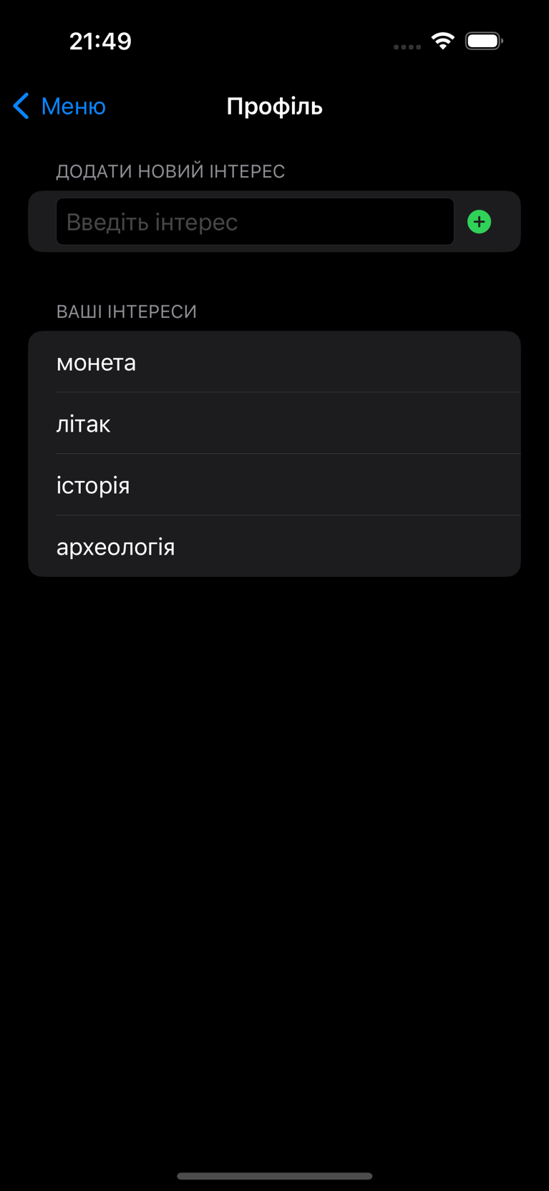
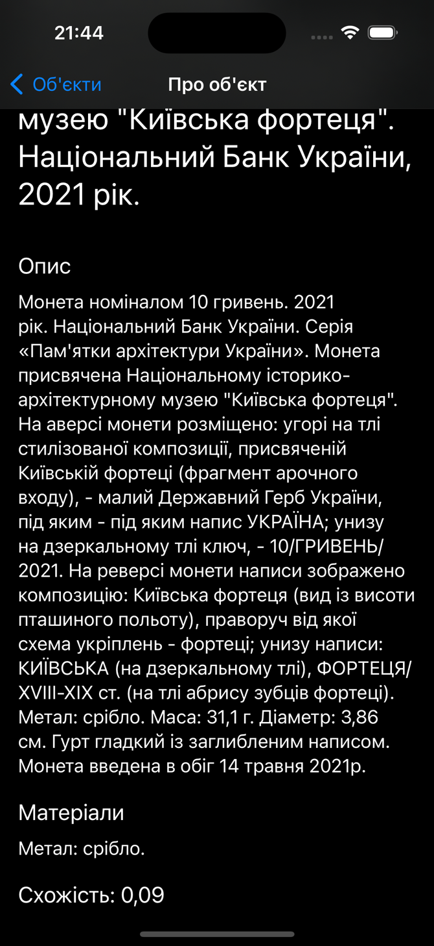
Приклад застосування у додатку
Інтереси користувача:
"монета",
"літак",
"історія",
"археологія"
Ключові слова першого експонату:
"фортеці": 1.71
"україни": 6.28
"київська": 7.28
"2021": 9.82
"тлі": 2.14
"монета": 2.5

Slide 9
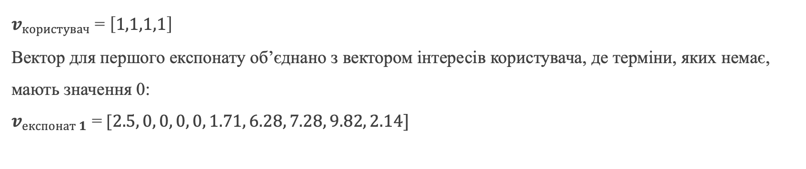
Вектор інтересів користувача (бінарний)
$v_{користувач}$ = $\left[1,1,1,1\right]$
Вектор для першого експонату об’єднано з вектором інтересів користувача, де терміни, яких немає, мають значення 0:
$v_{експонат 1}$ = [$2.5, 0, 0, 0, 0, 1.71, 6.28, 7.28, 9.82, 2.14]$

Slide 10
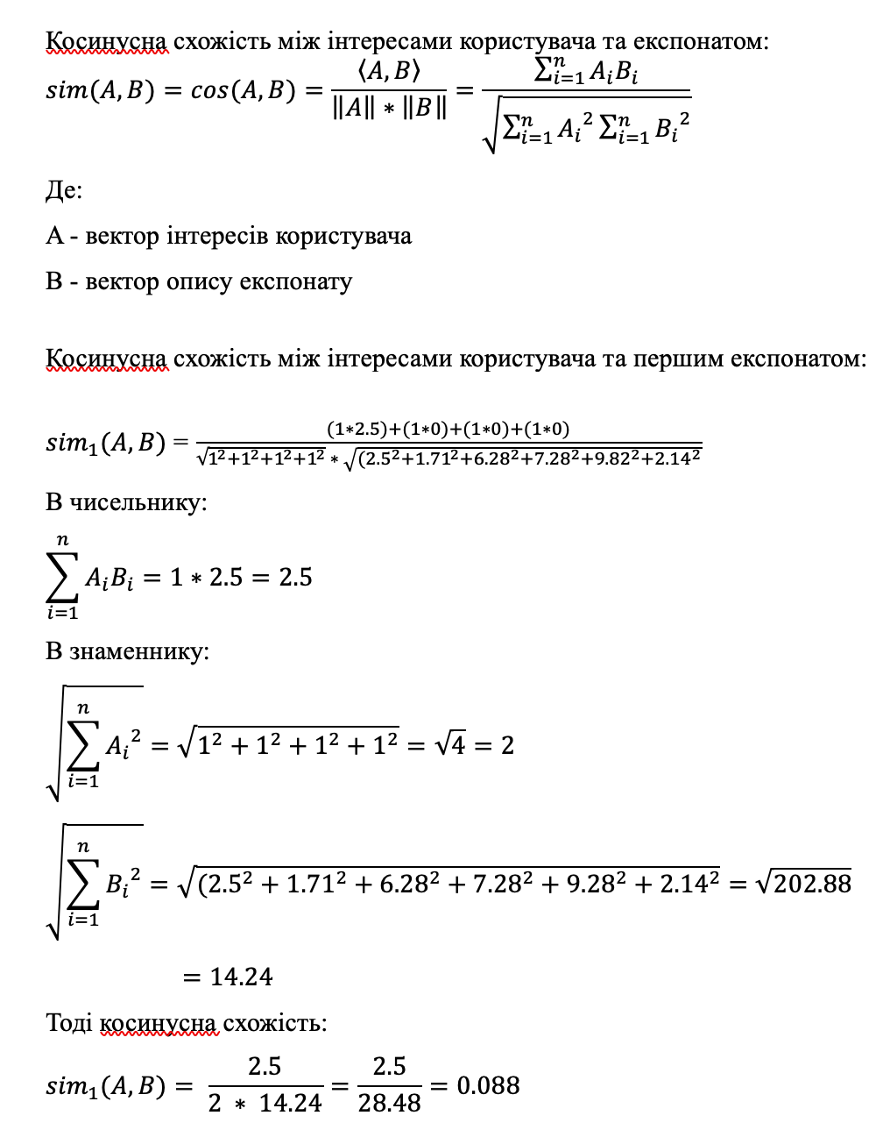
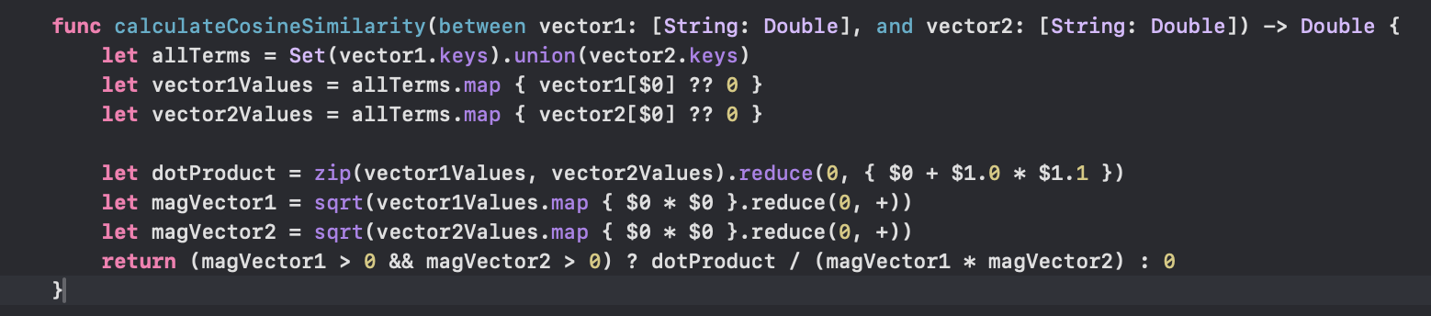
Косинусна схожість

Slide 11
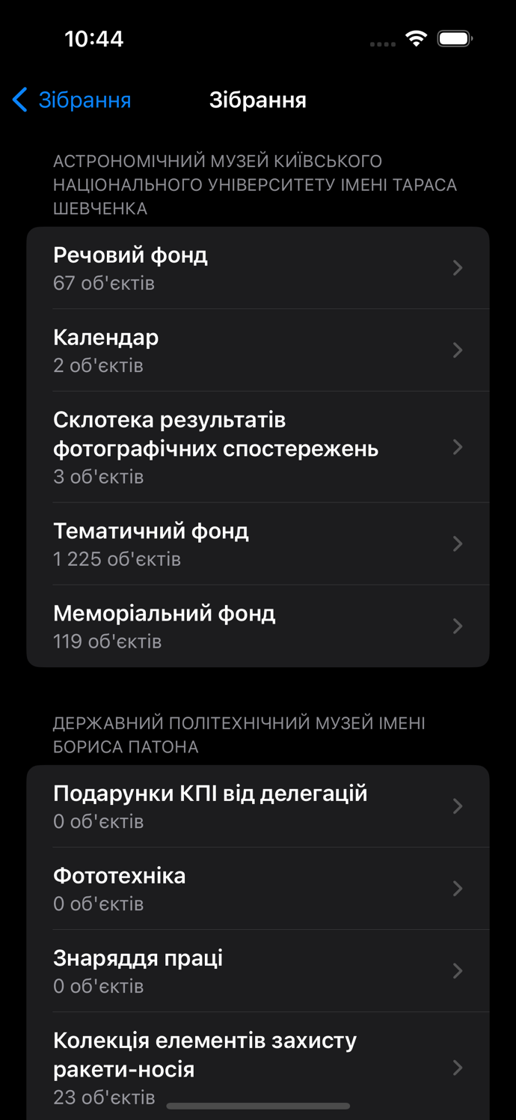
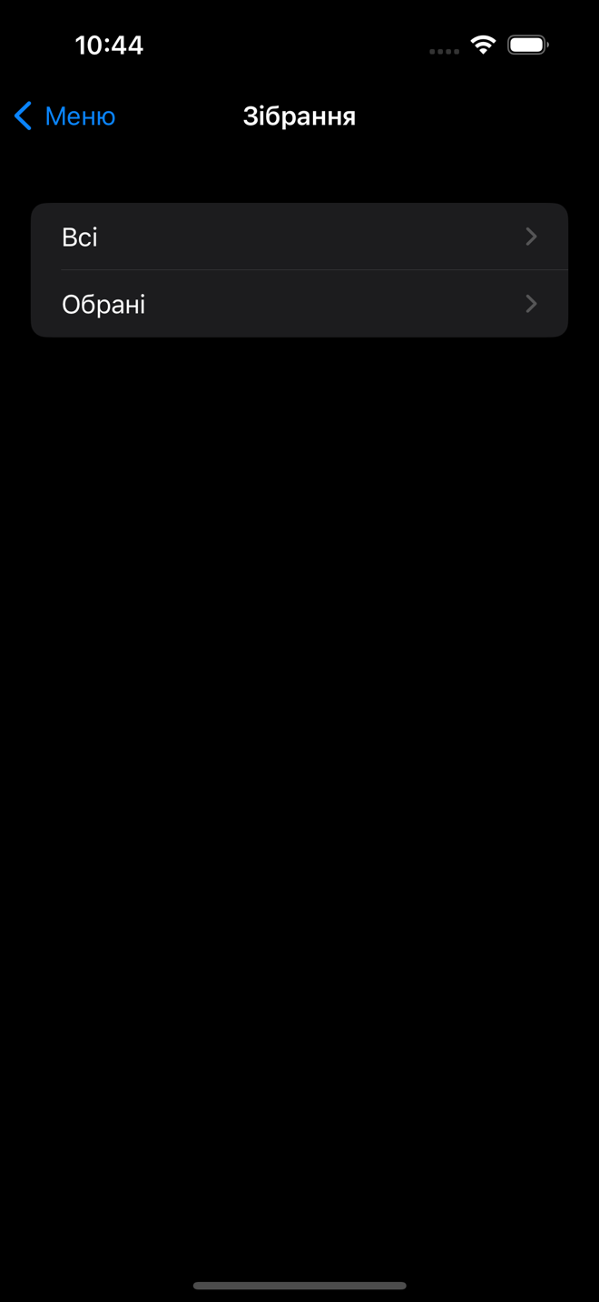
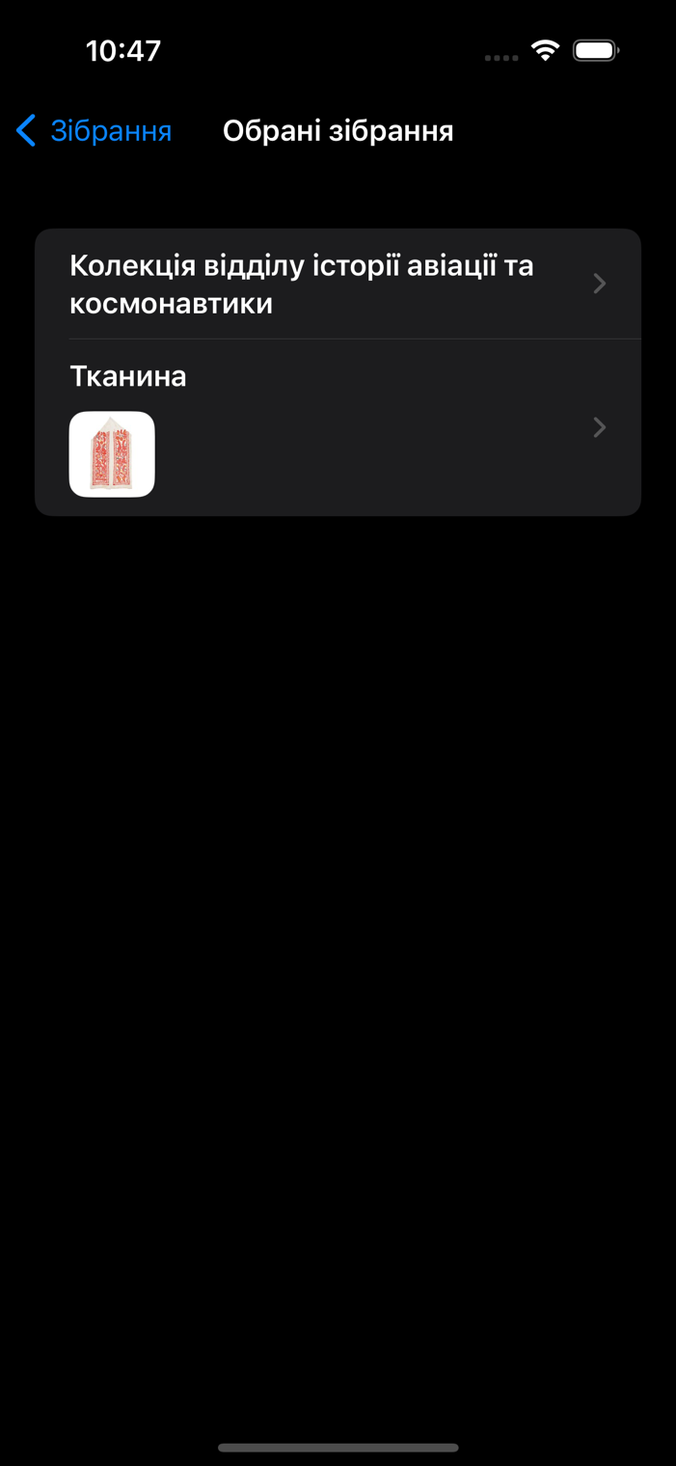
Приклад застосування у додатку
На основі обчислення косинусної схожості, якщо її значення перевищує 0.2, колекція переміщується з “Всі колекції” в “Обрані колекції”

Slide 12
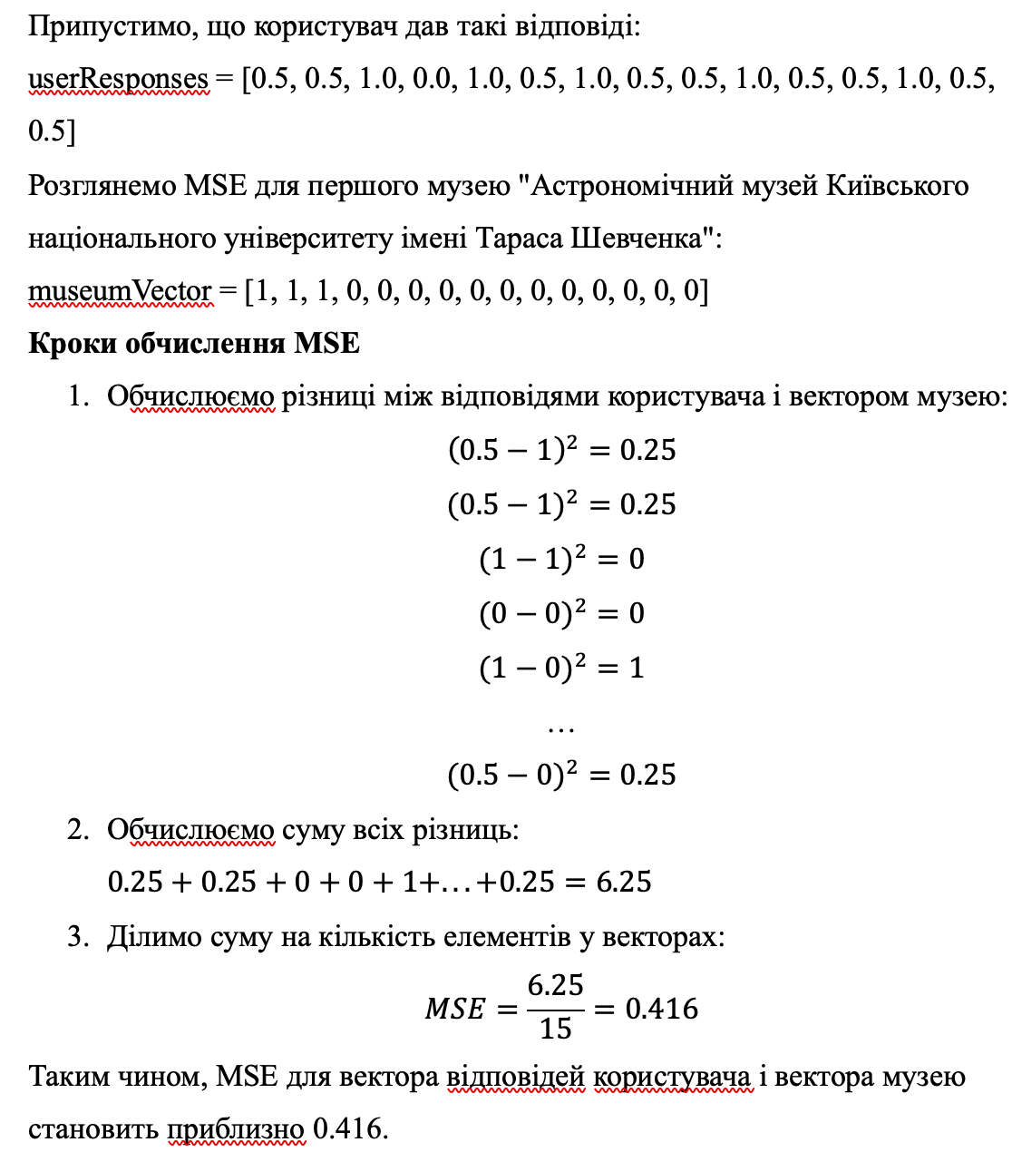
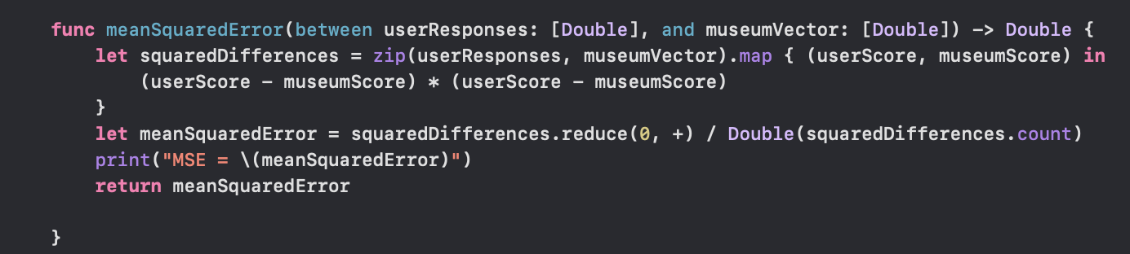
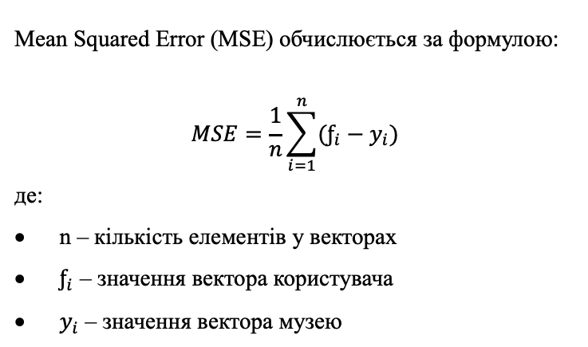
MSE (1)
Mean Squared Error (MSE) обчислюється за формулою:
$$MSE=\frac{1}{n}\sum_{i=1}^{n}{(ƒ_{i}−y_{i})}$$
де:
n – кількість елементів у векторах
$ƒ_{i}$ – значення вектора користувача
$y_{i}$ – значення вектора музею

Slide 13
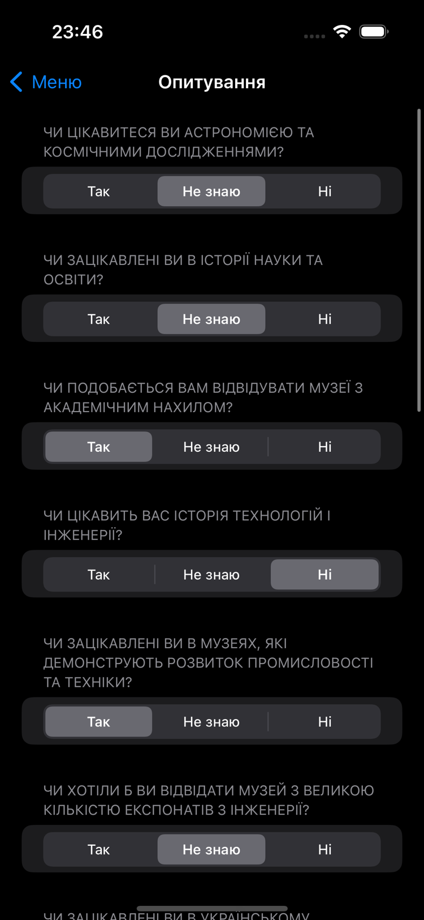
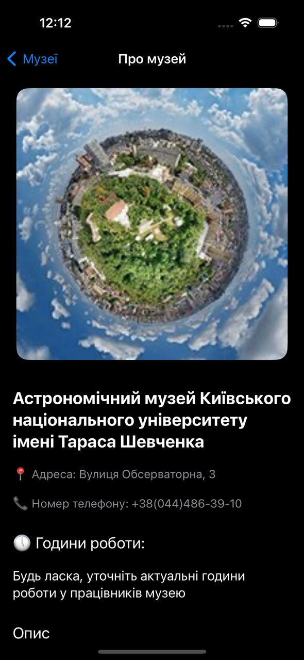
MSE (2)

Slide 14
ДЯКУЮ ЗА УВАГУ!

